Slide 1
第四章 编码技术
信源编码：降低传输速率
信道编码：降低误比特率

Slide 2
4.1信源编码概述
语音编码：PCM（脉冲编码调制）
300～3400Hz：采样速率3.4×2.5kHz＝8k样本/秒
每样本8位，64kbps。
提高话音质量：非线性压扩编码，A律/u率
差值脉码调制（DPCM）：32kbps
自适应差值脉码调制（ADPCM）：32kbps
图像信号：
广播电视信号：160Mbps（不压缩）
MPEG-1：150Kbps
帧间压缩/帧内压缩
MPEG-2：6Mbps

Slide 3
4.2 差错控制方式
传输数据，高可靠性，解决办法：
增大系统增益
选择抗干扰性能好的调制/解调器，信道均衡，分集接收
采样差错控制技术
差错控制技术：
前向纠错（FEC，Forward Error Control）
自动检错重发（Auto Require Resend）
FEC＋ARQ

Slide 4
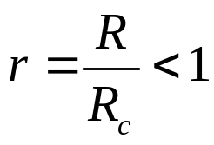
4.2.1前向差错控制
前向差错控制原理：
R
FEC
编码器
Rc
信道
Rc
FEC
解码器
R
数据源
调制
解调
接收端
编码效率：
优点：
缺点：
不需要反向信道
可获得稳定的信息流
译码延时一般是固定的
需加入较多的冗余比特
算法比较复杂
对信道的变化很敏感

Slide 5
4.2.2 检错和重发系统
发送
缓冲区
卫星
信道
数据源
编码器
译码器
接收端
重发
控制
反向
卫星信道
重发
控制
优点：
缺点：
很低的漏检概率
适合任何信道
译码器简单
需要反向信道
数据源可控/需要发送缓冲区
译码不固定的

Slide 6
4.2.3 FEC、ARQ比较
FEC：
对信道传输特性有深入的了解
功率有限，带宽可增加
恒参信道
ARQ：
对差错性质不甚了解
设备简单
线路时延较小
突发错误有效

Slide 7
4.2.4 抗干扰编码分类
能力：
检错码
纠错码
监督码与信息码的关系：
分组码
卷积码
码的结构：
纠错误的类型：
循环码
非循环码
随机
突发

Slide 8
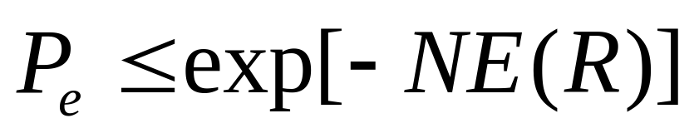
4.3 编码基本概念
仙农编码定理：
对于一个给定的有扰信道，其极限的信息传输能力C，只要信息速率不超过这个极限信道容量，则一定存在一种编译码方法，使得译码差错概率Pe随码长N的增加，按指数降至任意小值，即：
E（R）>0，是编码器输入速率R和极限信息传输速率C的函数
码长N
信息码元 k
监督码元 r = N - k

Slide 9

4.4 线性分组码
4.4.1分组码
把二进制码元分成若干段，每段由k个信息码元，在其后加上r = N – k 个监督位构成一个码组。
r个监督位完全由k个信息码元产生。各个码组各自独立进行监督，与其他码组的码元无关。故称为（N，k）分组码
N长度的序列：
禁用码组的长度：
线性分组码：
每个监督码元为为本码组某些信息码元的模2和。即每个码元受n个监督码元的多重监督。
所以，可得到 r 个线性关系式（一致监督关系/一致监督方程组）

Slide 10
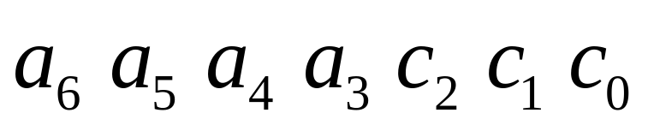
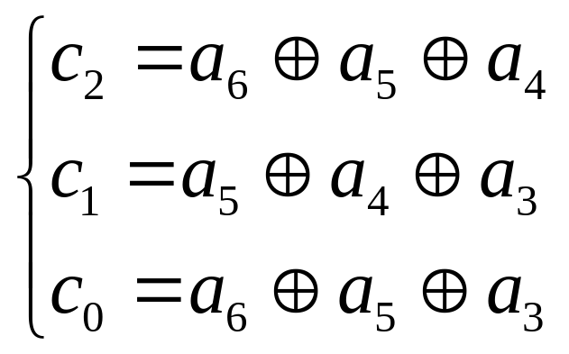
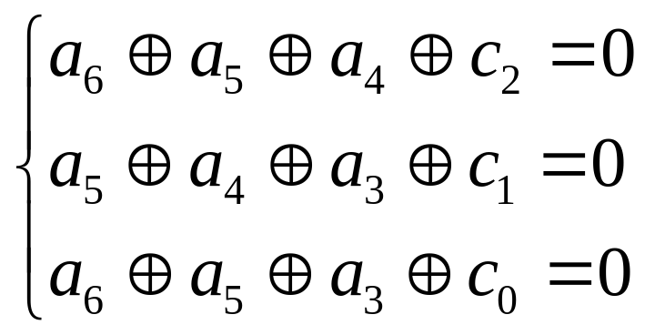
例（7,4）分组码
4个信息码元，3个监督码元：
一致监督关系式：

Slide 11
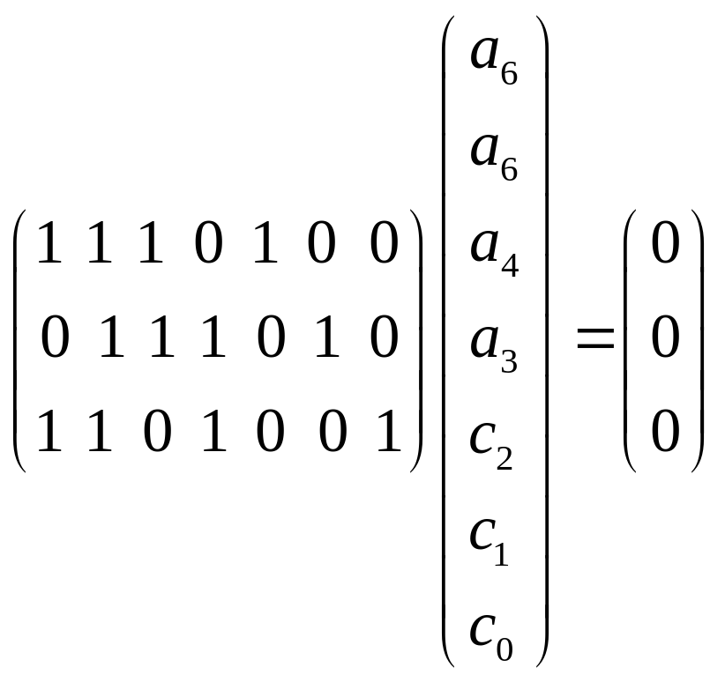
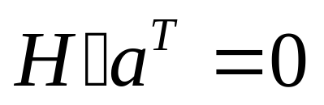
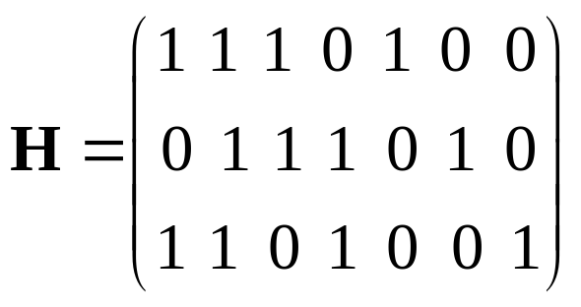
监督矩阵

Slide 12
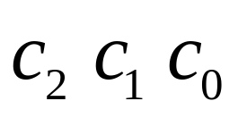
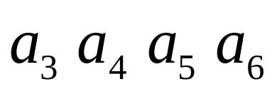





（7,4）分组码编码原理
B
输入
K
A
D1
D2
D3
D4
输出
1、开关K倒向A，持续 4 个移位脉冲：
2、开关K倒向B，移位 1 次，a₆ 输出
3、移位第 2 次，a₅ 输出

Slide 13

4、移位第 3 次，a₄ 输出
5、开关K倒向A，持续 4 个移位脉冲：

Slide 14
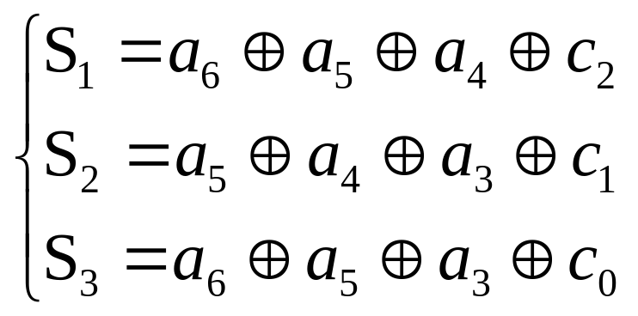
（7,4）分组码译码原理
由监督矩阵可得伴随式：
若接收端收到的码组无错，则S₁～ S₃ = 0，否则S₁～S₃ 不全为零。
只能纠 1 个误码。发生2个误码时，不能正常工作。

Slide 15
单个码元错误时，校验子与错误位置的关系
S₁ | S₂ | S₃ | 错误位置
0 | 0 | 0 | 无
0 | 0 | 1 | c₀
0 | 1 | 0 | c₁
1 | 0 | 0 | c₂
0 | 1 | 1 | a₃
1 | 1 | 0 | a₄
1 | 1 | 1 | a₅
1 | 0 | 1 | a₄

Slide 16
交织器
作用：
将突发错误转换为随机错误。
用法：
FEC
编码器
信源
交织
调制
信道
FEC
解码器
去
交织
用户
解调

Slide 17
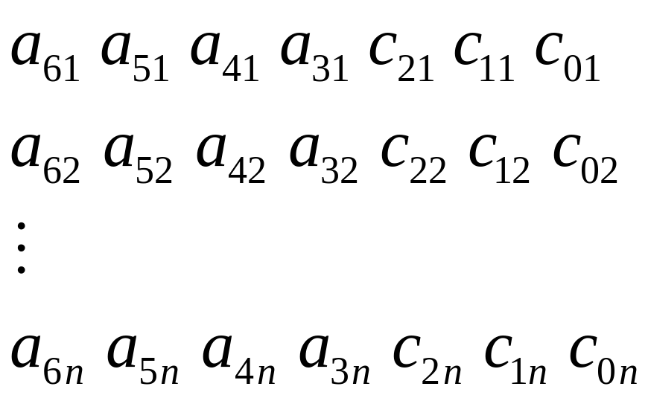
工作原理：以（7,4）分组码为例
发（行进列出）：
收（列进行出）：

Slide 18
送入译码器序列：

Slide 19
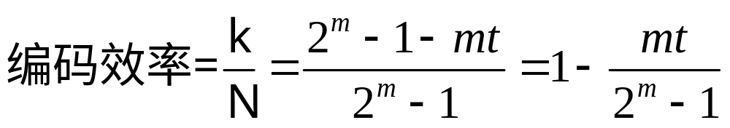
BCH码
对于正整数m，t，有一码长N＝2m－1的BCH码，能纠 t 个随机错误，所需监督位数<=mt个，信息位数 k >= 2^{m}－1－mt
当m＝3，t＝1时：N＝2³－1＝7，k＝7－3＝4
即（7,4）循环码，可纠1个错。
t一定时，m越大，编码效率越高。
格雷码
（23,12）分组码，循环码

Slide 20
RS码
BCH码的一个分支：码元用2^{m}进制的m位二进制表示。
多进制BCH＝RS码
码长N＝ 2^{m}－1，监督元 r ＝d－1，d：码字直接的距离
可纠<= (d-1)/2个多进制码元。
可获得3.8～5.1dB的编码增益。

Slide 21
级连码
(N,K)外码编码器
(n,k)内码编码器
信道
(n,k)内码译码器
(N,K)外码译码器
信源
接收
通常为RS码
多进制码，每个符号含K个二进制数据
优点：
分解了信道编/译码器
降低译码的复杂度
得到较高的编码增益
例：双层级连码，外码：RS码，内码：卷积码
BER＝10⁻⁵，6～7dB
BER＝10⁻⁸，8～9dB

Slide 22
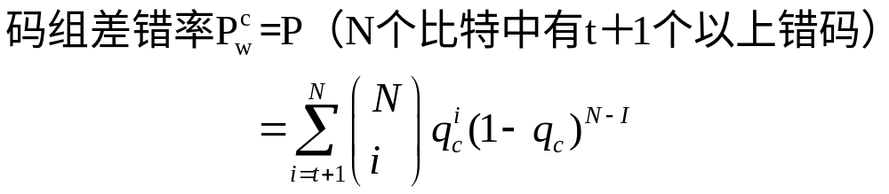
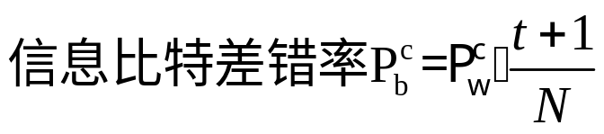
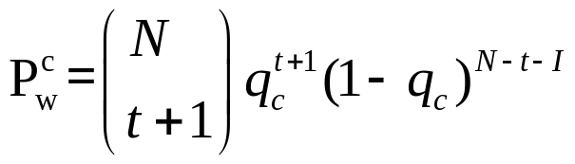
4.4.2分组码的纠错性能
A：分组码纠错系统
B：无纠错系统
条件：
信息传输速率相同
平均信号功率P_{s}、噪声功率谱n₀
B系统：
信息比特差错率P_{b}^{u}＝信道比特差错率q_{u}
A系统：
当Nqc<<1，P(N,i+1)<<P(N,I) 时（忽略i=t+2,t+3…项）：

Slide 23
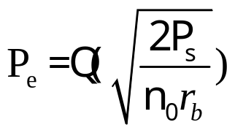
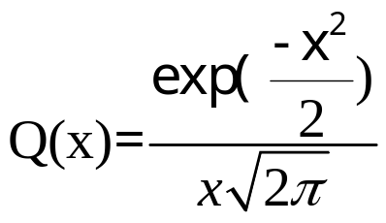
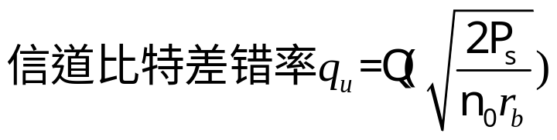
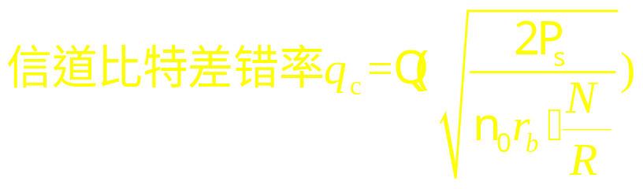
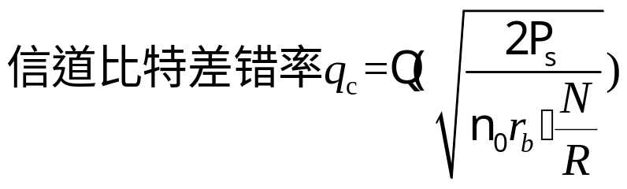

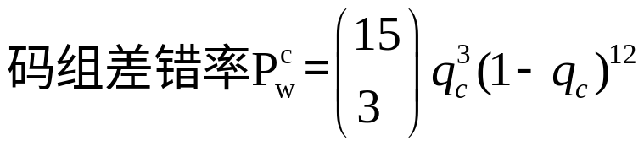
举例
二进制对称信道相干PSK的差错率为：
其中r_{b}为信道比特率，
未编码系统
编码系统
BCH（15,7）t＝2
比较结果如图4－11所示：
编码后信道比特速率提高，信道误比特率升高；
编码后的码组差错率低于未编码系统的码组差错率；
10^{－5}，采用编码可节省3dB的功率；
10^{－3}，采用编码仅可节省1dB的功率。

Slide 24
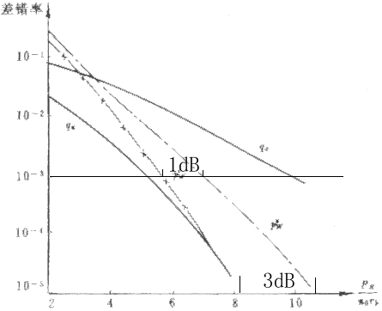
两个系统的码字差错率和信息比特差错率
图4-11

Slide 25
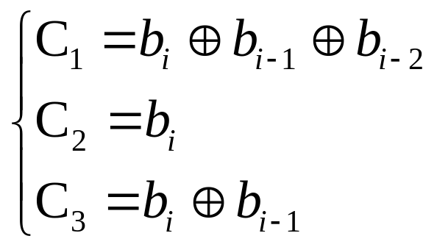
4.5 卷积码
分组码：监督码元仅由本码组内的信息位产生；
卷积码：在任何一段时间内产生的n码元，不仅取决于这段时间内的k个信息位，而且还取决于前N－1段时间内的信息位。
4.5.1编码器举例
b_{i}
b_{i-1}
b_{i-2}
输入
D1
D2
D3
r_{b}
C3
输出
C2
C1
3r_{b}

Slide 26
记为(n,k,m)卷积码
K：代表输入消息序列长度
n：代表输出码字序列长度
m：代表输出编码器内寄存器个数
(3,1,3)卷积码
编码约束长度：n*m=3*3=9比特
编码效率：k/n=1/3
初始状态：000，
输入数据：1010，
编码输出：111 101 011 101

Slide 27
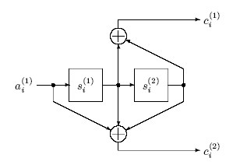

4.5.2 卷积码的表示
状态图
树图
篱笆图
1. （2,1,2）卷积编码器
K ＝1
N = 2
M = 2
寄存器状态个数：
效率：1/2
约束长度：4
编码器结构
基本参数

Slide 28
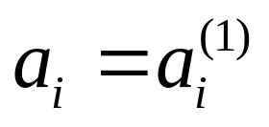
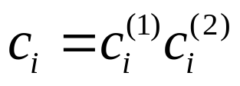

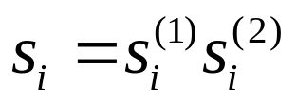
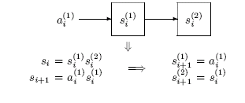
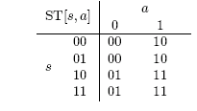
编码器输入，输出及状态描述
第i时刻：
输入消息序列：
输出码字序列：
寄存器状态：
2. 状态转移图
状态转移表

Slide 29
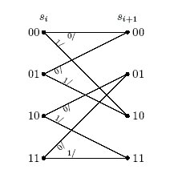
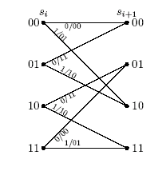

状态当前
下一状态
未考虑输出的状态转移图
输出与状态及输入的关系
输入消息
输出码字

Slide 30
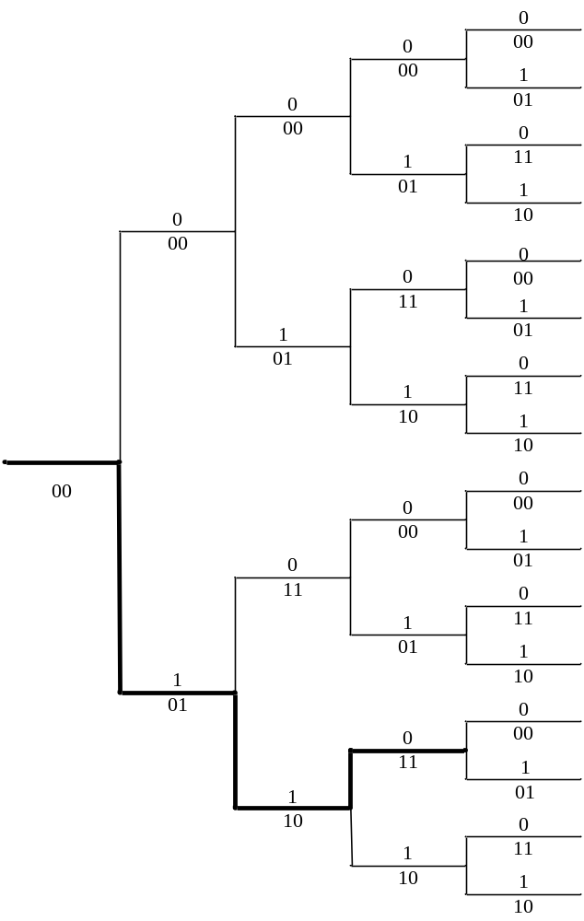
3. 树图
在卷积编码器给定初始状态及状态转移图后，非常容易将编码器在不同时刻
的可能的输入，状态及输出表示在以下图中。
黑色线代表：
输入消息序列：110
输出码字序列：01 10 11

Slide 31
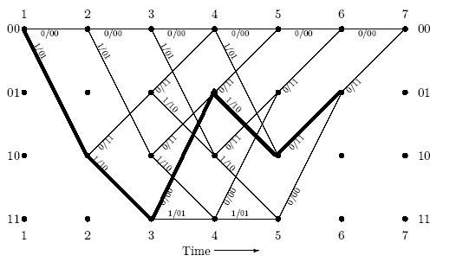
3. 篱笆图
黑色线代表：
输入消息序列：11010
输出码字序列：01， 10， 00，10，11

Slide 32
4.5.3 卷积码的译码算法
门限译码算法
序列译码算法
维特比译码算法
1. 维特比译码特点
最大似然译码算法，性能最优
应用最为广泛，如卫星通信系统，CDMA 2000，WCDMA等
2. 维特比译码举例

Slide 33
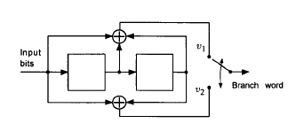
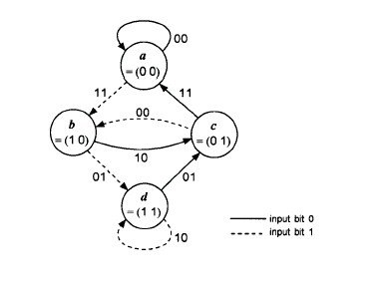
卷积编码器结构：
状态转移图：

Slide 34
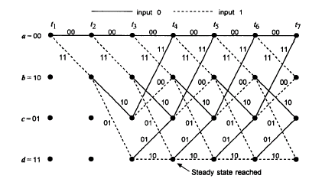



篱笆图：
编码过程：
编码器输入信息序列：
编码器输出码字序列：
接收机接收序列：

Slide 35
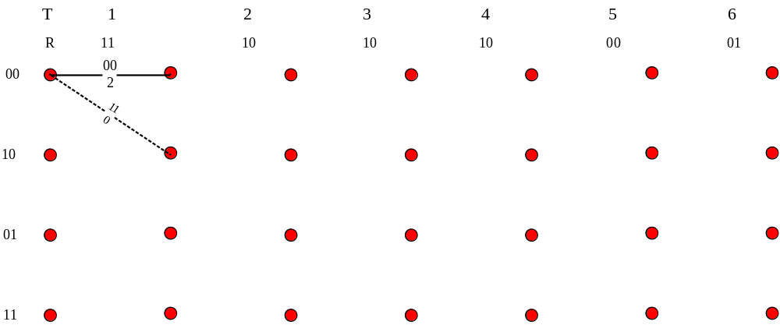


译码原理（第1步）：
代表T=1时刻，接收序列与分枝输出码字的汉明距离

Slide 36
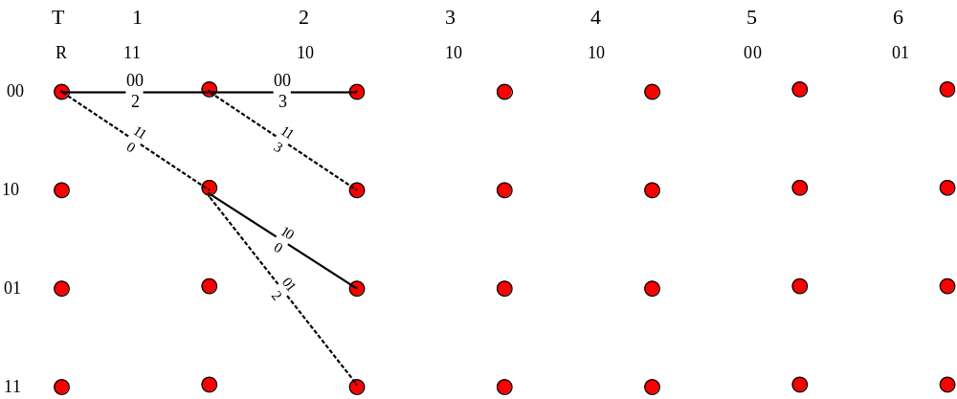
译码原理（第2步）：
代表T=1时刻，接收序列与分枝输出码字的累计
汉明距离

Slide 37
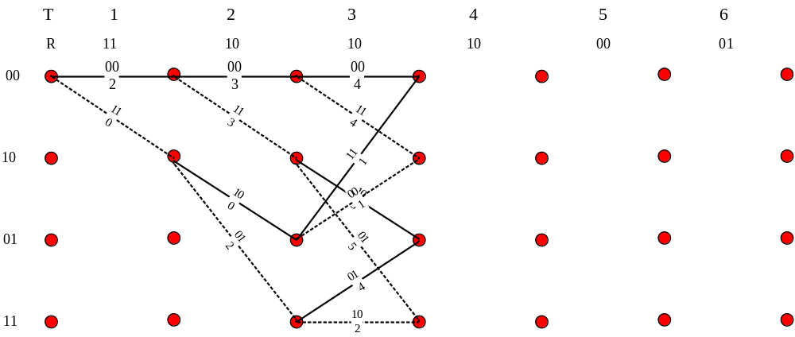
译码原理（第3步）：

Slide 38
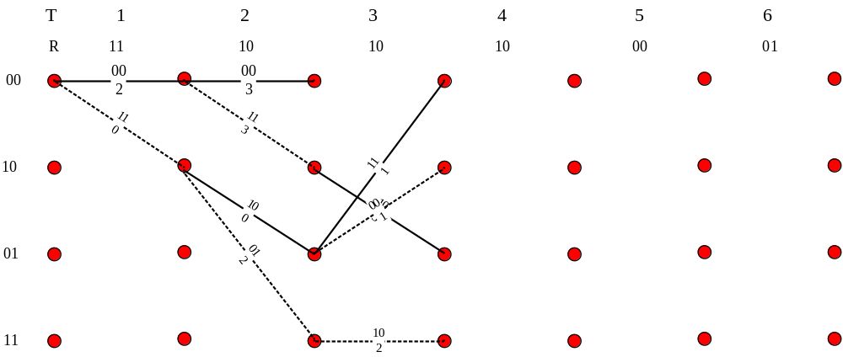

Slide 39
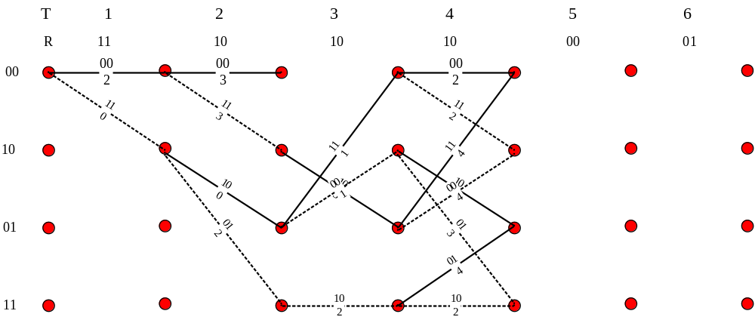
译码原理（第4步）：

Slide 40
